Slide 1

Taller sobre seguridad alimentaria
Directriz 5420 del FSIS.
Revisiones de la serie y avisos.
Notes:
Ahora hablaremos sobre las Directrices y Avisos del FSIS, relacionadas con las revisiones de la serie de la Directriz 5420…

Slide 2
Revisiones de la Directriz 5420
¿Cuáles son las revisiones de la
Directriz 5420 del FSIS?
  8 Directrices y 3 Avisos guían las actividades del personal del FSIS respecto a la seguridad alimentaria
¿Cómo me afectan?
  2 Directrices y 3 Avisos están relacionados directamente con la industria.
Notes:
Las revisiones de la Directriz 5420 entraron en vigor el 26 de enero de 2005. Revisémoslas para ver cuáles están relacionadas con usted…

Slide 3
Revisiones de la Directriz 5420
5420.1 1ra. revisión – guía al personal del programa de inspección (IPP) del FSIS.
5420.4 2da. revisión – guía a la oficina de asuntos internacionales del FSIS, de la División de inspección de importaciones (IID)
Notes:
¿Cuáles directrices de la serie 5420 del FSIS están relacionadas con usted (la gerencia de la instalación)? Y ¿Cómo le afectan?
Primero vamos a revisar la Directriz 5420.1 1ra. revisión, que afecta al personal del programa de inspección del FSIS.

Slide 4
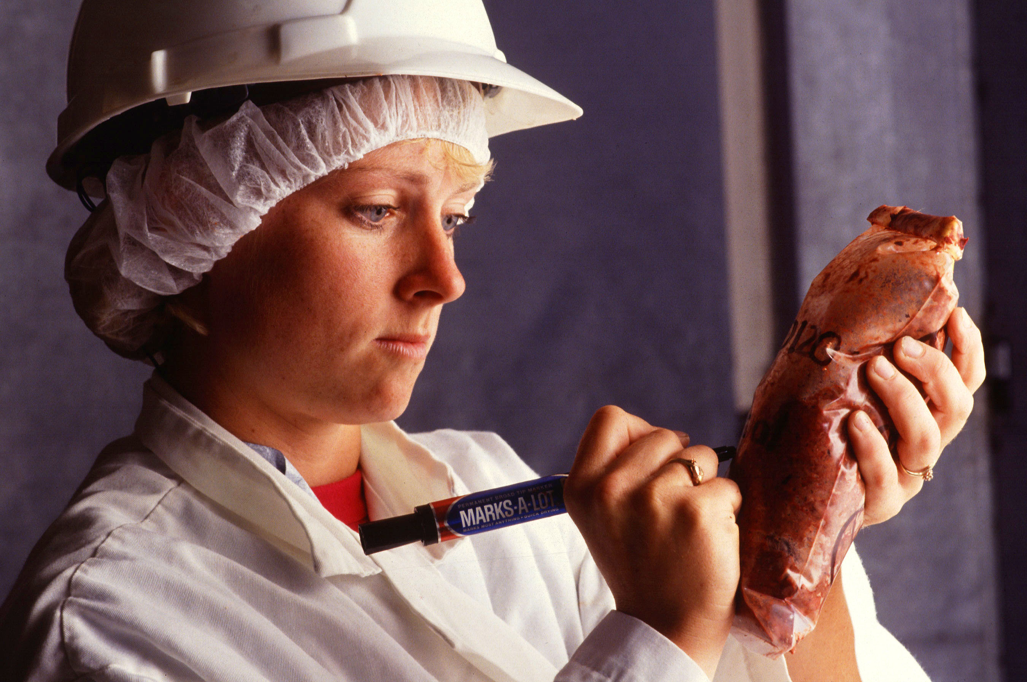
Directriz 5420.1, 1ra. revisión
Notes:
Pie de foto
La técnica Srita. Brooke Balsam prepara una muestra de carne de res molida para someterla a un análisis de grasas.

Slide 5
Directriz 5420.1, 1ra. revisión
Fecha de entrada en vigor: 26 de enero de 2005
Cancela a: la Directriz 5420.1 del FSIS
Establecimientos afectados por esta Directriz:
  Instalaciones productoras de carne y aves.
  Instalaciones productoras de huevo.
Notes:
La Directriz 5420.1, 1ra. Revisión del FSIS entró en vigor el 26 de enero de 2005. Cancelando a la Directriz 5420.1 del FSIS.
¿Cuál es el tipo de establecimientos afectados por esta directriz?
Las instalaciones productoras de carne y aves.
Las instalaciones productoras de huevo.

Slide 6
Directriz 5420.1, 1ra. revisión
Proporciona instrucciones al IPP del FSIS, cuando se declara un nivel de amenaza creciente: elevado (código amarillo), alto (código naranja) o severo (código rojo).
Notes:
Esta directriz proporciona instrucciones al personal del programa de inspección, cuando el Departamento de seguridad nacional declara un nivel de amenaza creciente, ya sea: elevado (código amarillo), alto (código naranja) o severo (código rojo) :
-Explica cómo se comunicará información actualizada al personal del programa de inspección, y
-Les aconseja cómo llevar un registro y resolver los avisos sobre los atentados a la seguridad
Nota: A lo largo de esta presentación las situaciones de amenaza siguientes serán utilizadas de manera intercambiable:
Situaciones de amenaza
Elevada = Código amarillo
Alta = Código naranja
Severa = Código rojo

Slide 7
Documentos para la carne y aves
Si durante el procedimiento 08S el IPP detecta un atentado o preocupación (sin evidencia de la adulteración del producto), deberán preparar un MOI y reunirse con la gerencia del establecimiento.
Notes:
En lo que se refiere a los documentos de la carne y aves, el personal del programa de inspección deberá registrar la realización de los procedimientos del sistema de inspección (ISP) y documentar sus hallazgos de la manera siguiente:
Cuando el personal del programa de inspección realice el procedimiento 08S y encuentre un atentado o preocupación a la seguridad alimentaria, sin que haya una evidencia de la adulteración del producto, entonces tiene que:
1. Registrar el procedimiento como realizado bajo el indicador de tendencia “S”,
2. Avisar inmediatamente a la gerencia del establecimiento y comentar sus hallazgos,
3. Preparar un memorando de entrevista (MOI) que describa todos los posibles atentados a la seguridad, proporcionando una explicación de lo comentado con la gerencia del establecimiento, además de remitirlos a la página Web del FSIS. El encabezado del MOI deberá llevar la leyenda escrita a mano o a máquina “Información importante sobre la seguridad”.
4. Entregar una copia del memorando al analista del distrito y a la gerencia de la planta. Archivar una copia en el expediente del establecimiento.

Slide 8
Documentos para la carne y aves
El establecimiento NO está obligado a responder a las amenazas descritas en el MOI,
El IPP deberá continuar realizando al azar los procedimientos ISP,
El IPP NO deberá realizar intencionalmente el mismo procedimiento ISP.
Notes:
Es importante recalcar que el establecimiento no está bajo ninguna obligación normativa para responder ante los atentados a la seguridad alimentaria descritos en el MOI. Después de la reunión con la gerencia de la planta y de haber preparado el MOI, el personal del programa de inspección deberá continuar realizando los procedimientos de seguridad alimentaria al azar, tal y como lo indica el párrafo VI de la Directriz 5420.1, 1ra. revisión, del FSIS.
El IPP no deberá realizar otra vez el mismo procedimiento ISP, como un medio para determinar cómo el establecimiento está manejando la situación. El IPP sólo podrá realizar el mismo procedimiento cuando éste es resultado de la selección al azar de los procedimientos de seguridad alimentaria.
Si el IPP encontrara el mismo posible atentado a la seguridad alimentaria cuando realiza el procedimiento al azar, entonces se reunirá con la gerencia del establecimiento y preparará un segundo MOI sobre este atentado.
Si el IPP, durante la realización de los procedimientos de seguridad alimentaria, encontrara el mismo posible atentado a la seguridad alimentaria por tercera vez, una vez más tendrán que reunirse con la gerencia del establecimiento y preparar un tercer MOI, el cual deberá ser enviado al gerente del distrito.
Si el establecimiento no expresa intención alguna para atender este atentado, el IPP deberá avisar de esta situación a la Oficina de Distrito (DO) a través del Supervisor de la Línea de Producción, para una acción posterior.
Nota: Esta información se deriva del Aviso 19-05 del FSIS.

Slide 9
Documentos para la carne y aves
Si el IPP detecta un atentado a la seguridad al realizar el procedimiento 08S (y encuentra evidencia de adulteración del producto), entonces deberá:
    Comentar sus hallazgos con la gerencia,
    Realizar el procedimiento 02 HACCP
    Documentar sus hallazgos en un NR
Notes:
Cuando el personal del programa de inspección realice el procedimiento 08S y encuentre un atentado o problema con la seguridad alimentaria, y existe evidencia de la adulteración del producto que implica un peligro para la seguridad de los alimentos, deberá:
Registrar el procedimiento como realizado bajo el indicador de tendencia “T.”
Documentar los hallazgos en un informe de no cumplimiento (NR Non-Compliance Report) como lo establece la Directriz 5000.1, 1ra. revisión, del FSIS.
Avisar inmediatamente a la gerencia del establecimiento y discutir los hallazgos.
Realizar (como fuera del programa) el procedimiento 02 HACCP para el producto particular alterado y tomar la acción apropiada como lo establece el Capítulo II de la Directriz 5000.1, 1ra. revisión.
Nota: Si el inspector cree que la situación así lo amerita, deberá tomar la acción de control de producto apropiada.

Slide 10
Documentos para la carne y aves
Si el IPP detecta una adulteración del producto que NO está considerada como un peligro a la seguridad del alimento, entonces deberá:
  Verificar que el establecimiento efectúe una acción correctiva.
Notes:
Si el personal del programa de inspección observa una adulteración del producto que no está considerada como un peligro a la seguridad del alimento, deberá verificar que el establecimiento efectúe la acción correctiva como lo establece el Título 9 CFR 416.15 (consulte el Capítulo I de la Directriz 5000.1, 1ra. revisión, del FSIS).
Un ejemplo: El personal del programa de inspección observa y registra la presencia de partículas extrañas (por ej.: plástico no tóxico) en el producto alimenticio. Esta situación está cubierta bajo: Partículas extrañas en la Directriz 7310.5.

Slide 11

Documentos para los productos de huevo
Notes:
Pie de foto:
Fotografía de: Dra. Patricia Curtis, Auburn University
Hemos hablado acerca de cómo la Directriz 5420.1 del FSSI afecta a la documentación de la carne y aves. Ahora, revisaremos cómo el personal del programa de inspección registrará los productos de huevo…

Slide 12
Documentos para los productos de huevo
El IPP llevará un registro en la sección de comentarios del “Informe diario de las operaciones de la planta”
El IPP esbozará un MOI
Enviará copias a:
    La gerencia de la planta,
    El Analista del Distrito,
    El expediente del establecimiento.
Notes:
El IPP asignado en los establecimientos de productos de huevo llevará un registro de las actividades realizadas en la sección de comentarios del “Informe diario de las operaciones de la planta”.
Además, deberá:
1. Preparar un memorando de entrevista (MOI) describiendo todos los posibles atentados a la seguridad, proporcionando una explicación de las pláticas realizadas con la gerencia del establecimiento, así como la recomendación hecha a la gerencia del establecimiento para que utilicen el sitio Web del FSIS. Al principio del MOI Escriba a mano o a máquina “Información importante sobre la seguridad”.
2. En caso de que el atentado a la seguridad del alimento provoque una adulteración del producto que represente un peligro a la seguridad del alimento, incluya este hecho en el MOI, así como la importancia del atentado.
3. Proporcione una copia del MOI al analista del distrito y a la gerencia del establecimiento.
Anexe una copia del MOI al “Informe diario de operaciones de la planta” y archive una copia en el expediente del establecimiento.
Ahora, revisemos los 3 Avisos del FSIS, relacionados con esta directriz y la industria…

Slide 13
Aviso 19-05 del FSIS
Fecha de entrada en vigor: 23/03/2005
Clarifica al párrafo IX de la Directriz 5420.1 1ra. revisión, del FSIS.
Notes:
Aviso 19-05 del FSIS
Fecha de entrada en vigor: 23/03/2005.
-Clarifica al párrafo IX de la Directriz 5420.1 1ra. revisión, del FSIS.
-Declara que el establecimiento NO está obligado bajo ninguna regulación a dar respuesta al Memorando de entrevista (MOI).
-Define el protocolo de inspección al azar a seguir por el IPP.
Este aviso se refiere a cómo el personal del programa de inspección deberá responder y dar seguimiento a los posibles atentados a la seguridad alimentaria, cuando no existe una adulteración del producto, como lo establece la Directriz 5420.1 1ra. Revisión, del FSIS.
Cuando el personal del programa de inspección encuentra un atentado potencial a la seguridad alimentaria, el párrafo IX de la Directriz 5420.1, 1ra. revisión, del FSIS, instruye a que el personal notifique inmediatamente a la gerencia del establecimiento y comenten sobre los hallazgos. Después de ello, el personal deberá preparar un memorando de entrevista que describa los hallazgos y lo discutido con la gerencia del establecimiento.
Ninguna regulación obliga a que el establecimiento responda a este MOI. Después de la reunión con la gerencia de la planta y de haber preparado el MOI, el personal continuará seleccionando al azar los procedimientos de seguridad alimentaria tal y como lo indica el párrafo VI DE la Directriz 5420.1, 1ra. revisión, del FSIS.
El personal no deberá realizar el mismo procedimiento de inspección de la seguridad alimentaria (ISP) como una forma de determinar cómo el establecimiento está atendiendo la situación. El personal sólo podrá realizar el mismo procedimiento de inspección si éste es el resultado de la selección al azar de éstos. Si el IPP encontrara el mismo posible atentado a la seguridad alimentaria cuando realiza el procedimiento al azar, entonces se reunirá con la gerencia del establecimiento y preparará un segundo MOI sobre este atentado. Si el IPP, durante la realización de los procedimientos de seguridad alimentaria, encontrara el mismo posible atentado a la seguridad alimentaria por tercera vez, una vez más tendrán que reunirse con la gerencia del establecimiento y preparar un tercer MOI, el cual deberá ser enviado al gerente del distrito.
Si el establecimiento no expresa intención alguna para atender este atentado, el IPP deberá avisar de esta situación a la Oficina de Distrito (DO) a través del Supervisor de la Linea de Producción, para una acción posterior.

Slide 14
Aviso 9-05 del FSIS
Fecha de entrada en vigor: 2/02/2005
Procedimiento del sistema de inspección (ISP) 08S01 ya no será utilizado.
Notes:
Aviso 9-05 del FSIS
Fecha de entrada en vigor: 2/2/2005
-El procedimiento del sistema de inspección (ISP) 08S01 ya no será utilizado.
-Todo el personal realizará y registrará los procedimientos en el sistema de inspección basado en los antecedentes del proceso de la planta (PBIS) tal como lo establece la Directriz 5420.1, 1ra. revisión, del FSIS.
Este aviso notifica al personal del programa de inspección, que deberán actualizar su procedimiento del sistema de inspección (ISP) de tal manera que incluya los nuevos códigos 08S03 al 08S13, que fueron publicados en la Directriz 5420.1, 1ra. revisión, Respuesta a una situación de amenaza a la seguridad del pais: Procedimientos para la verificación de la seguridad alimentaria. Por ende, se retira el antiguo procedimiento 08S01. El personal comenzará a realizar y registrar los nuevos procedimientos en el PBIS, tal y como lo establece la Directriz 5420.1, 1ra. revisión.

Slide 15
Aviso 7-05 del FSIS
Fecha de entrada en vigor: 27/01/2005
El FSIS pone a la disposición del público en general “la lista de control para la auto evaluación de la seguridad alimentaria de la industria”.
Notes:
Aviso 7-05 del FSIS
Fecha de entrada en vigor: 1/27/2005
- El FSIS pone a la disposición del público en general su “lista de control para la auto evaluación de la seguridad alimentaria de la industria”.
- El personal del programa de inspección (IPP) NO tiene que efectuar ninguna labor relacionada con este formato.
- La lista de auto evaluación es voluntaria
Este aviso informa al personal del programa de inspección que el 28 de enero de 2005, la Agencia hizo pública su “lista de control para la auto evaluación de la seguridad alimentaria de la industria”. La agencia creó este instrumento de auto evaluación para proporcionar una herramienta a los establecimientos con la cual medir el grado en el que han aplicado las medidas de seguridad apropiadas en sus operaciones. La Agencia desarrolló este instrumento a partir de la información contenida en “Las guías de seguridad alimentaria para los elaboradores de productos alimenticios” , publicadas en 2002, así como las evaluaciones de vulnerabilidad efectuadas por la Agencia. Estas guías identifican las medidas de seguridad que los establecimientos pueden adoptar para mejorar la seguridad de sus operaciones.
No es obligatorio que un establecimiento llene la lista de auto evaluación. El personal del programa de inspección no tiene que realizar ninguna verificación relacionada con esta lista; asimismo, este aviso no publica ningún procedimiento de verificación para el personal del FSIS.

Slide 16

Directriz 5420.4, 2da. revisión
Notes:
Pie de foto
Fotografía de: Dra. Patricia Curtis, Auburn University
Ahora revisemos la Directriz 5420.4, 2da. revisión….

Slide 17
Directriz 5420.4, 2da. revisión
Fecha de entrada en vigor: 26 de enero, 2005
Cancela a la: Directriz 5420.4, 1ra. revisión
Establecimientos afectados por esta directriz:
  Instalaciones importadoras de carne y aves.
  Instalaciones importadoras de productos de huevo.
Notes:
La Directriz 5420.4, 2da. Revisión entró en vigor el 26 de enero de 2005. Cancela a la Directriz 5420.4, 1ra. revisión.
¿Cuáles son los establecimientos afectados por esta directriz?
Las instalaciones importadoras de carne y ave
Las instalaciones importadoras de productos de huevo

Slide 18
Directriz 5420.4, 2da. revisión
Proporciona instrucciones para el personal de campo de la División de inspección de importaciones (IID) cuando se ha declarado una condición de amenaza: elevada, alta o severa.
Notes:
Esta directriz detalla los procedimientos que deberá seguir el personal de campo de la División de inspección de importaciones, de la Oficina de asuntos internacionales del FSIS (IID, OIA, FSIS) cuando el Departamento de seguridad nacional haya declarado una condición de amenaza: elevada, alta o severa. En dicho evento, el personal de inspección de importaciones deberá seguir estas instrucciones durante el período de amenaza.
Esta directriz establece:
-Cómo se le comunicará la situación de amenaza al personal de campo de la división de inspección de importaciones (IID).
-Instrucciones específicas para el personal de inspección de importaciones sobre cómo responder ante las situaciones de amenaza.
-Un mecanismo para comunicar los: atentados, preocupaciones y problemas relacionados con la seguridad alimentaria, observados por la gerencia del establecimiento importador, el personal de la agencia fronteriza y/o la oficina de seguridad alimentaria y de preparación en casos de emergencia (OFSEP) de la oficina de asuntos internacionales del FSIS.
-Los canales apropiados para compartir información con la gerencia del establecimiento y el personal fronterizo destacado en otras agencias, para resolver de manera efectiva los problemas relacionados con la seguridad alimentaria, así como proteger la salud del público en general.
-Los procedimientos para atender y resolver los problemas de seguridad detectados, para así asegurar la integridad de los alimentos y proteger la salud pública.

Slide 19
Directriz 5420.4 2da. revisión
Documentos de importación:
  Cuando el IID realiza el procedimiento 08S y detecta un atentado o problema de seguridad alimentaria (sin evidencia de la adulteración del producto), deberá:
    Discutir sus hallazgos con la gerencia del establecimiento.
    Preparar un MOI
Notes:
Cuando los inspectores de importaciones realicen el procedimiento 08S y detecten un atentado o problema relacionado con la seguridad alimentaria, sin que haya evidencia de la adulteración del producto, deberán:
1. Registrar el procedimiento como realizado bajo el indicador de tendencia “S”.
2. Avisar inmediatamente a la gerencia del establecimiento y discutir sus hallazgos.
3. Preparar un memorando de entrevista que describa los hallazgos y las discusiones entabladas con la gerencia del establecimiento. En la parte superior del memorando el inspector de importaciones deberá escribir “Información importante sobre la seguridad”. Deberá verificar que los hallazgos previos han sido atendidos semanalmente. Enviar toda la documentación a la Oficina de campo de importación regional (RIFO).
Nota: Aquí, me gustaría señalar una diferencia en la documentación de inspección. En la Directriz 5420.4, el personal de inspección está obligado a “verificar que los hallazgos previos hayan sido atendidos semanalmente”. En la Directriz 5420.1 (y en el Aviso 19-05 del FSIS), “El personal del programa de inspección no realizará otra vez el mismo procedimiento de seguridad alimentaria (ISP) como una forma de determinar cómo el establecimiento está atendiendo la situación”.

Slide 20

Directriz 5420.4 2da. revisión
Documentos de importación:
  Cuando el IID realiza el procedimiento 08S y detecta un atentado o problema de seguridad alimentaria (con evidencia de la adulteración del producto), deberá:
    Discutir sus hallazgos con la gerencia del establecimiento.
    Llenar un formato NR
    Verificar el control del producto
Notes:
Cuando los inspectores de importaciones realicen el procedimiento 08S y detecten un atentado o problema relacionado con la seguridad alimentaria, y cuenta con evidencia de la adulteración del producto, deberán:
1. Registrar el procedimiento como realizado bajo el indicador de tendencia “T”.
2. Avisar inmediatamente a la gerencia del establecimiento y discutir sus hallazgos.
3. Llenar un informe de no cumplimiento (NR) utilizando el indicador de tendencia “T” y avisar inmediatamente al supervisor. En la parte superior del informe de no cumplimiento el inspector de importaciones deberá escribir “Información importante sobre la seguridad”.
4. Tomar la acción apropiada, tal como lo indica la Directriz 5000.1, 1ra. revisión.
5. Verificar el control de todos los productos posiblemente adulterados.
NOTA: Los inspectores de importaciones (IID) deberán conservar un registro de todos los memorando verbales y escritos relacionados con la seguridad alimentaria y enviar a RIFO (Regional Import Field Offices), copias de todos los atentados o problemas relacionados con la seguridad alimentaria.

Slide 21
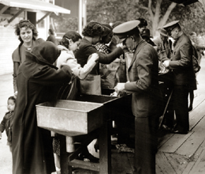
¿Tiene alguna pregunta?
Notes:
Pie de foto
Lugar: El Paso, Texas
Fecha: Junio de 1937
Punto de inspección por parte del Departamento de agricultura de EE.UU. (USDA) en la frontera internacional entre México y EE.UU. Muestra cómo todos los compradores que regresan de Ciudad Juárez, México a la Cdad. de El Paso, Texas, a través del puente vial que conecta a ambos puntos están obligados a abrir sus paquetes para su inspección.
Fotografía de USDA. Tomada por: Dorothea Lange

